Slide 1
使用介紹
撰寫人 : 馬長瑄
指導教授 : 施皇嘉
LAB70929實驗室

Slide 2
安裝環境
import torch
import time
import os
import numpy as np
import matplotlib.pyplot as plt
import cv2
import glob
import pandas as pd

Slide 3
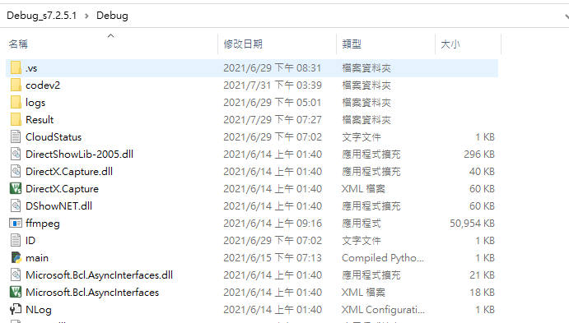
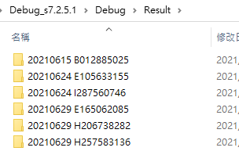
安裝位置
解壓縮後放到與C#程式相同位置
新增Result放VHIT測試

Slide 4
提供程式
UNet_train_loss_edited.py : 訓練Unet程式 (需安裝好正確環境)
VHIT_test.py 輸入VHIT測試，產生報表及XML
UNet_video_test.py UNet測試單一影片
Testing_camera_imu_v2.py UNet測試全部的VHIT測試影片
Testing.py 驗證UNet正確的程式

Slide 5
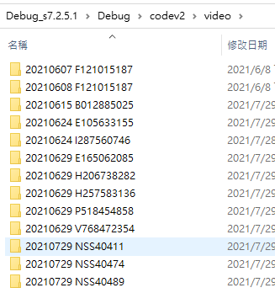
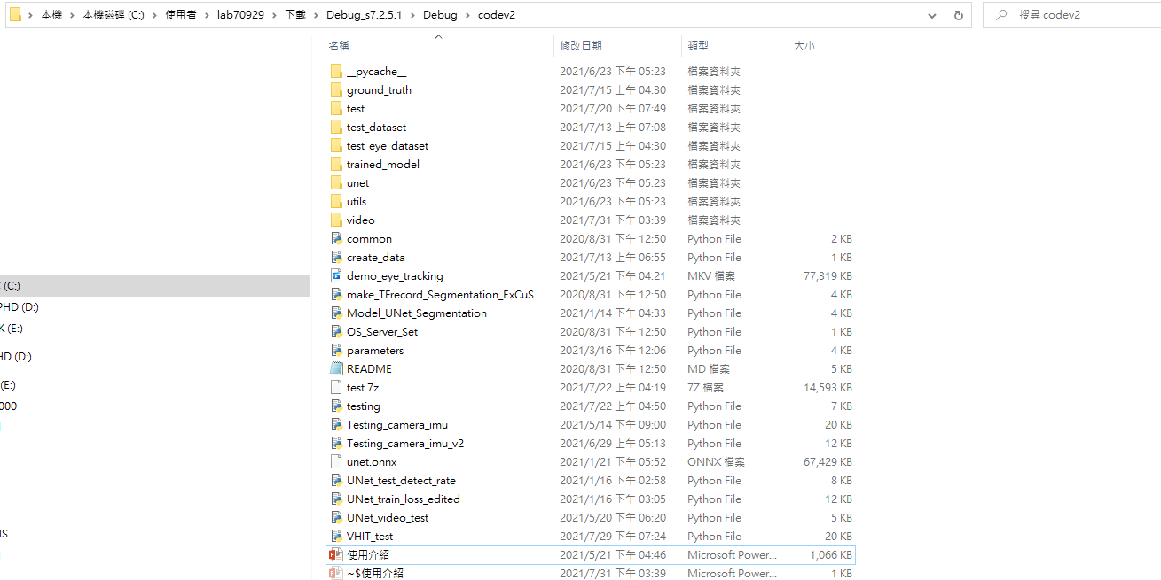
VHIT_test.py
輸入VHIT測試，產生報表及XML
輸入資料
VHIT測試(放在Debug_s7.2.5.1\Debug\Result)
輸出資料
1. 左右眼PDF報表
2. tracking 影片
3. XML 資料

Slide 6
UNet_video_test.py
測試單支影片作模型測試
輸入資料
影片(放在Debug_s7.2.5.1\Debug\Result) #會自動抓裡面的mp4檔 並撥放第一個
輸出資料
1. tracking 影片

Slide 7
Testing_camera_imu_v2.py
輸入資料
影片(放在Debug_s7.2.5.1\Debug\Result) #會自動抓裡面的mp4檔 並撥放第一個
輸出資料
1. 繪製的曲線圖(雙眼 + IMU)
2. tracking 影片
註 : 因為要跑完所有影片的frame，會相當花時間

Slide 8
Testing.py
驗證UNet正確的程式
輸入資料
圖片(Debug\codev2\test_eye_dataset)
輸出資料
1. 結果csv檔(C:\Users\lab70929\Downloads\Debug_s7.2.5.1\Debug\codev2\testing_result.csv)
2. 測試比較結果比較圖(C:\Users\lab70929\Downloads\Debug_s7.2.5.1\Debug\codev2\testing_result)

Slide 9
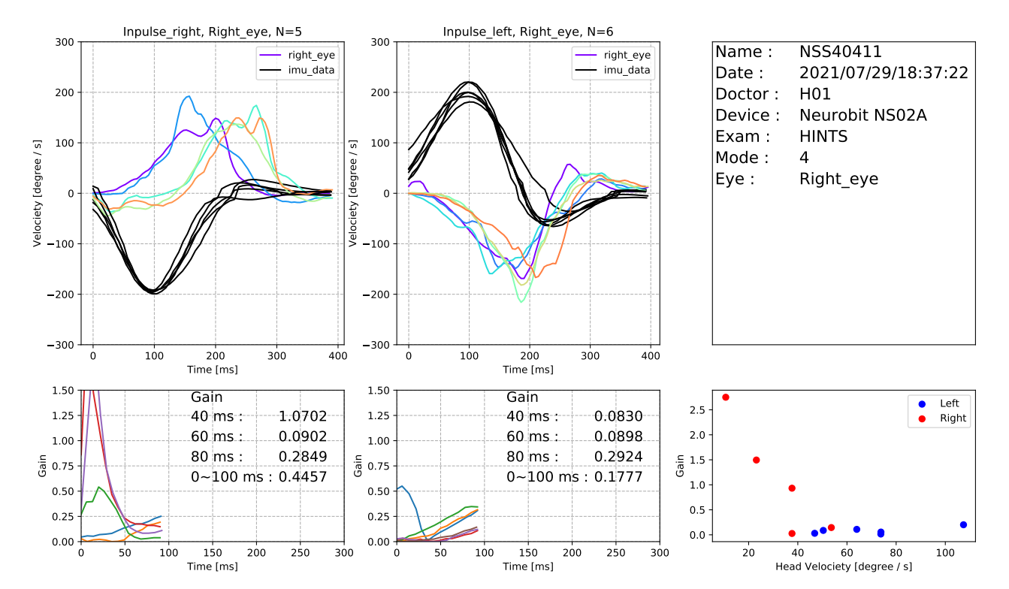
報表

Slide 10
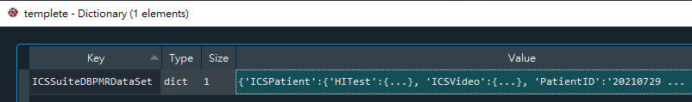
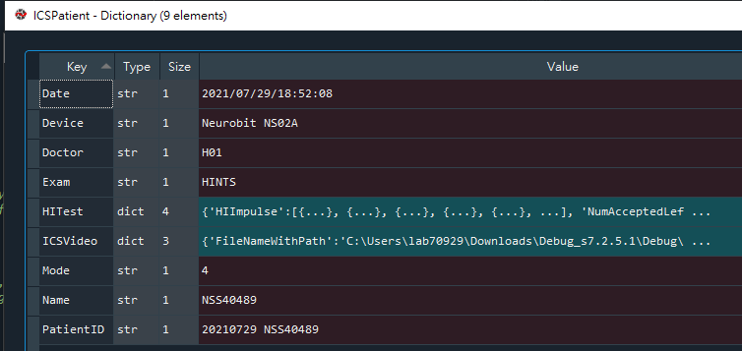
XML格式

Slide 11
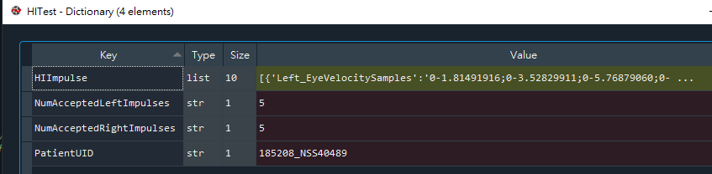
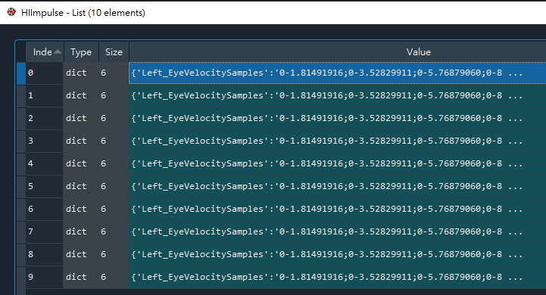

Slide 12
